Slide 1
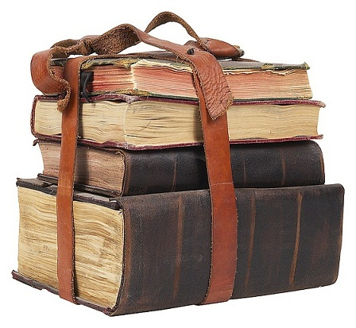

Причини виникнення держави, поняття та ознаки держави

Slide 2

ДЕРЖАВА формується під впливом:
Економічних
Соціальних
Демографічних
Природно-кліматичних
Антропологічнх
Психологічних
Релігійних чиників.
Перші держави утворились на межі IV–III тис. до н. е. на берегах Нілу, у долині Тигру і Євфрату, пізніше – в Індії, Китаї.

Slide 3
Економічною передумовою формування держави стає:
Привласнювальна економіка
Виробнича економіка
Суспільний розподіли праці:
Кочове скотарство
Промислово-ремісницька діяльніть;
Виникнення торгівлі
З цього часу стає можливим утримання групи
людей, які виконують суспільно значущі функції,
владно-управлінські функції та не беруть участі
у матеріальному виробництві.

Slide 4
Ускладнення економічних відносин обумовило майнове розшарування населення і соціальну диференціацію
РОДОВА ОБЩИНА
ПАТРІАРХАЛЬНІ СІМ'Ї
КОЛЕКТИВНА ВЛАСНІСТЬ
ГРУПОВА ВЛАСНІСТЬ
СІМЕЙНА ВЛАСНІСТЬ
КРОВОРОДИННІ ЗВ’ЯЗКИ
СУСІДСЬКІ ЗВ’ЯЗКИ
Однією з перших форм територіального об'єднання людей стає місто

Slide 5

ШЛЯХИ ВИНИКНЕННЯ ДЕРЖАВИ:
Східний ("азійський") шлях
Античний шлях
Германський шлях
Слов'янський шлях

Slide 6
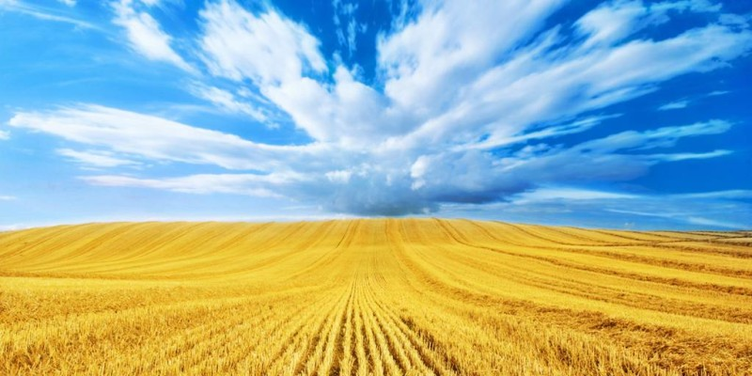
ДЕРЖАВА- це особлива політико-територіальна організація влади, що має суверенітет, володіє спеціальним апаратом управління і примусу, здатна надавати своїм велінням загальнообов'язкової сили і
здійснювати керівництво суспільством.

Slide 7

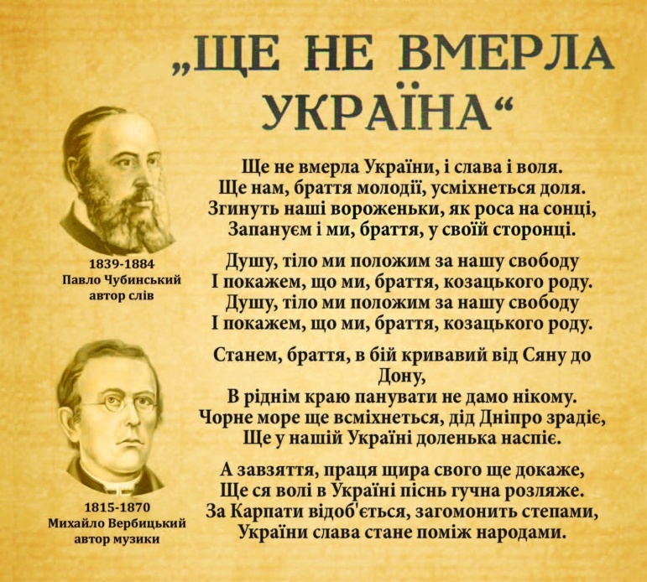
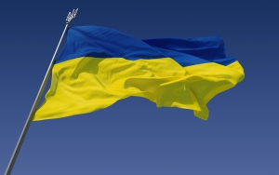
Держава характеризується низкою ознак:
Територія
Населення
Суверенітет
найсуттєвіші
Особливий апарат управління
Публічна політична влада
Загальнообов'язкові правові норми
Система податків
Державні символи

Slide 8
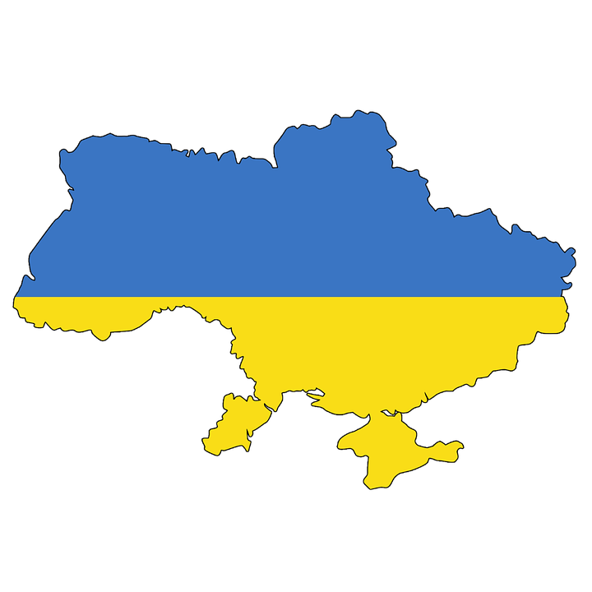
Держава є універсальною політичною формою організації суспільства, центральним елементом політичної системи тому, що:
держава існує лише одна;
держава може вирішувати будь-які
загальносуспільні справи;
держава має право виступати від імені свого народу;
правові норми, є загальнообов'язковими
для всього населення країни.
Поняття «ДЕРЖАВА» ототожнюють з поняттям «КРАЇНА», тобто певною територією, що становить єдність населення, історії, природних умов.

Slide 9
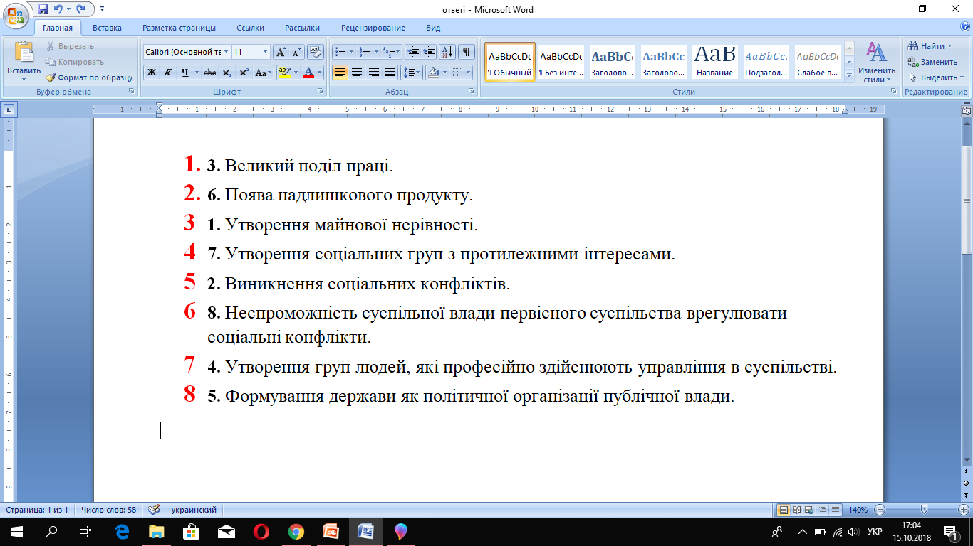

Спробуйте встановити логічний ланцюжок причин, що привели до створення держави
Розставити в належній послідовності.
Утворення майнової нерівності.
Виникнення соціальних конфліктів.
Великий поділ праці.
Утворення груп людей, які професійно здійснюють управління в суспільстві.
Формування держави як політичної організації публічної влади.
Поява надлишкового продукту.
Утворення соціальних груп з протилежними інтересами.
Неспроможність суспільної влади первісного суспільства врегулювати соціальні конфлікти.

Slide 10

Складіть таблицю “ознаки держави”
ОЗНАКА
ЗМІСТ
Поширення державної влади лише на виокремленій кордонами частині земної кулі зумовлює адміністративно-територіальний поділ.
Територія
Державна влада є самостійною й незалежною від якої-небудь влади як усередині держави, так і за його межами.
Суверенітет
Забезпечує виконання функцій держави.До органів керування ставляться уряд, різні міністерства, державні комітети й т.п.
Апарат управління
Виявляється в існуванні груп людей, які здійснюють владні управлінські функції, впливають на суспільні відносини шляхом авторитету або примусу.
Публічно-політична
(державна) влада
Закріплюють правові (юридичні) норми, у яких виражена загальнообов'язкова державна воля.
Нормативно-правовий акт
Це збір коштів, які держава у певній пропорції збирає з населення, підприємств для утримання державного апарату, армії, поліції, здійснення загальнокорисних цілей...
Оподатковування

